Slide 1
Unified Modeling Language (UML)
Projektovanje informacionih sistema

Slide 2
UML
Jezik za modeliranje opšte namene koji se koristi za specifikaciju, konstruisanje i dokumentovanje softverskih sistema.
Važan deo razvoja objektno orijentisanog softvera i procesa razvoja softvera.
Omogućava prelazak između zahteva i implementacije, kombinovajući upotrebu različitih vrsta dijagrama za različite poglede na sistem.

Slide 3
UML
Svaki od dijagrama bavi se specifičnim sistemskim aspektima, kao što su scenariji, struktura i ponašanje komponenti.
Različita pitanja u različito vreme.
UCM (Use Case Maps) omogućava potpuni opis sistema na visokom nivou i pomaže u vizualizaciji i razumevanju sistema u njegovim ranim fazama.
UML je napravio značajan uticaj na napredak razvoja sistema.

Slide 4
Objektno orijentisano modelovanje
U sistemima postoje dva osnovna načina za pristupanje modelovanju:
Strukturno – fokusira se na aspektima procesa, podataka i vremena
Objektno orijentisano – zasnovano na objektima i klasama
Objekat – “predmet” interesovanja, koji ima jedinstvenost, stanje i ponašanje
Klasa – opis grupe objekata

Slide 5
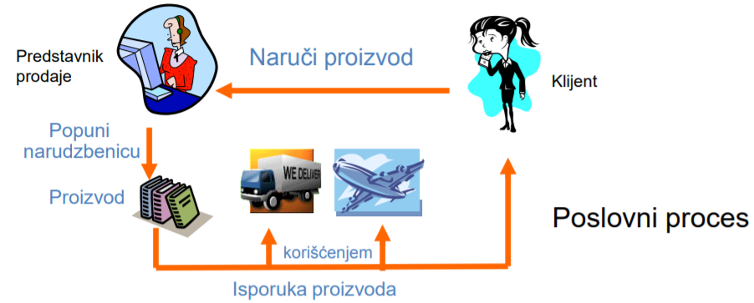
UML je za vizuelno modelovanje
Standardna grafička notacija: polu-formalna
Za modelovanje: enterprise informacionih sistema, distribuiranih web aplikacija, real time sistema...
Specifikacija i dokumentovanje: modeli koji su precizni, nedvosmisleni, kompletni
Slika vredi hiljadu reči!

Slide 6
UCM i UML
Definisanjem odnosa između UCM i UML dijagrama, održavanje doslednosti između dijagrama je olakšano.
UCM-ovi su korišćeni kao polazna osnova za generisanje UML dijagrama, zbog njihove pogodnosti za vizuelnu reprezentaciju na visokom nivou i njihove sposobnosti da jednostavno i uspešno prikažu dizajn složenih sistema.

Slide 7
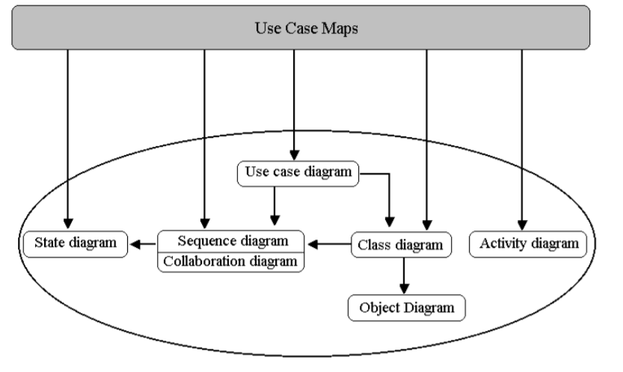
UCM i UML

Slide 8
UML notacija – Buliding blocks
Tri osnovna gradivna bloka (building blocks) UML-a:
Stvari (things) – bitni koncepti
Relacije (relationships) – povezivanje individualnih stvari
Dijagrami – grupisanje međusobno povezanih kolekcija stvari i relacija

Slide 9
UML notacija – Buliding blocks - Stvari
Stvari mogu biti:
Struktura – imenice/statički deo UML modela
Ponašanje – glagoli/dinamički deo UML modela
Grupisanje – organizacioni delovi UML modela
Anotacija – objašnjavajući delovi UML modela

Slide 10
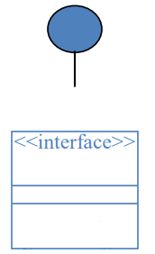
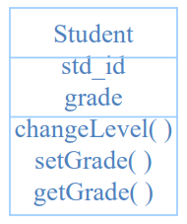
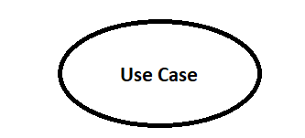
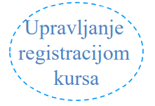
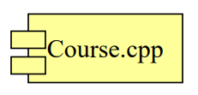
UML notacija – Buliding blocks – Strukturne stvari
Klasa
Čvor – računarski resurs u vreme izvršenja
Interfejs – kolekcija spolja vidljivih operacija
Slučaj upotrebe – sistemski servis niz interakcija sa učesnikom
Kolaboracija – niz odgovornosti deljen kroz mrežu objekata
Komponenta – zamenjivi deo, realizuje interfejs

Slide 11
UML notacija – Buliding blocks – Predstavljanje ponašanja Stvari
Interakcija – skup objekata koji razmenjuju poruke, da bi ispunili određenu namenu.
Pera: Student
name = “Pera Perić”
ask-for-an-10
Violeta: Profesor
name = “Violeta Dimić”
State Machine – Definiše niz stanja objekata ili interakciju koja se odvija kroz životni ciklus kao odgovor na određeni događaj.
received-an-10/ buy-beer
InStudy
InParty
sober/turn-on-PC

Slide 12
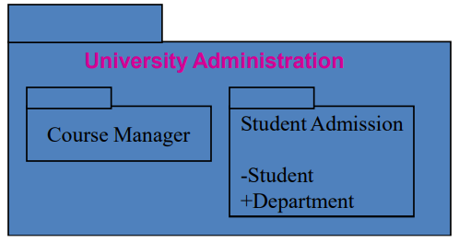
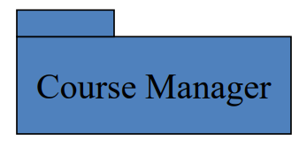
UML notacija – Buliding blocks – Grupisanje stvari: Paketi
Za organizovanje elemenata (struktura/ponašanje) u grupe.
Čisto konceptualno; postoji samo u vreme razvoja.
Mogu biti ugnježdeni.
Varijacije paketa mogu biti: okruženja, modeli i podsistemi.

Slide 13
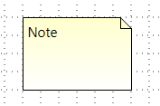
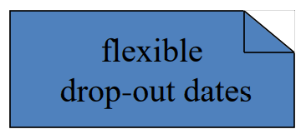
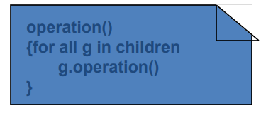
UML notacija – Buliding blocks – Anotacija stvari: Note
Objašnjenje/komentar UML modela.
Iskazana neformalnim ili formalnim tekstom.

Slide 14
UML notacija – Buliding blocks - Relacije
Asocijacije – Strukturne relacije koje opisuju skup linkova, veze između objekata.
Generalizacija – Specijalizovani element (dete) je specifičniji generalizovani element.
Student
pohađa
Fakultet
Student
Osoba

Slide 15
UML notacija – Buliding blocks - Relacije
Realizacija – jedan element garantuje da će izvršiti ono što se očekuje od drugog elementa.
Zavisnost – Promena jedne stvari (nezavisne) može uticati na semantiku druge stvari (zavisne). Smerovi i oznake su opcioni
Pravougaonik
IFigura
Student
Pera: Student
<<instanceOf>>

Slide 16
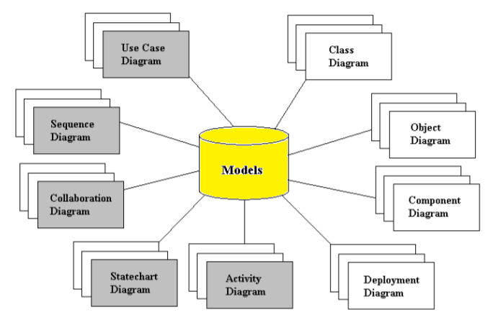
UML dijagrami

Slide 17
UML dijagrami
Dijagrami ponašanja
(ponašanje sistema/poslovnog procesa):
Dijagram aktivnosti
Dijagram stanja
Dijagram slučajeva upotrebe
Dijagram interakcija
Strukturni dijagrami
(elementi specifikacije nezavisni od vremena):
Dijagram klasa
Dijagram komponenti
Dijagram razmeštaja
Dijagram objekata
Dij. kompozitne strukture
Dijagram paketa
Dijagrami interakcije
(naglašavaju interakciju objekata):
Dijagram komunikacije (kolaboracije)
Sekvencijalni dijagram
Dijagram pregleda interakcija
Vremenski dijagram

Slide 18
UML dijagrami
UML dijagrami se prave koristeći notaciju stvari i odnosa. Proširivost je još jedna važna karakteristika koja čini UML moćnijim i fleksibilnijim.
Modelovanje obuhvata dve faze:
Analiza
Dizajn

Slide 19
UML
UML
Faza dizajna:
Čvrsto je povezana sa fazom analize, jer počinje identifikacijom zahteva a završava se detaljnom specifikacijom tih zahteva.
Dijagrami klasa
Dijagrami interakcija
Dijagrami stanja
Dijagrami razmeštaja
Faza analize:
Sistem je opisan skupom zahteva
Use-case dijagram

Slide 20
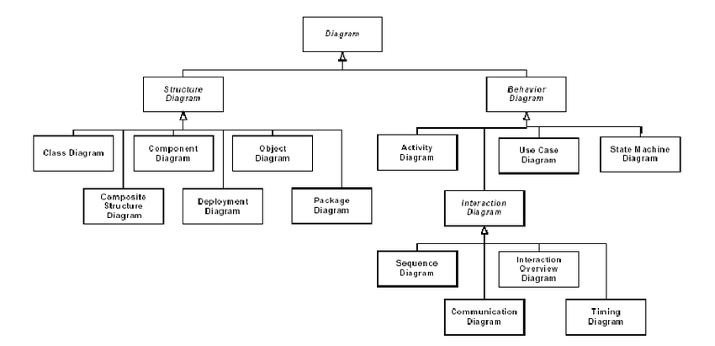
Hijerarhija UML dijagrama

Slide 21
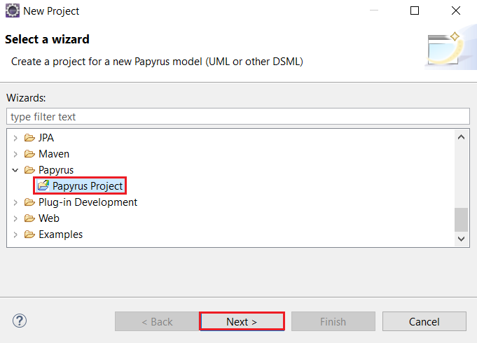
UML - Papyrus

Slide 22
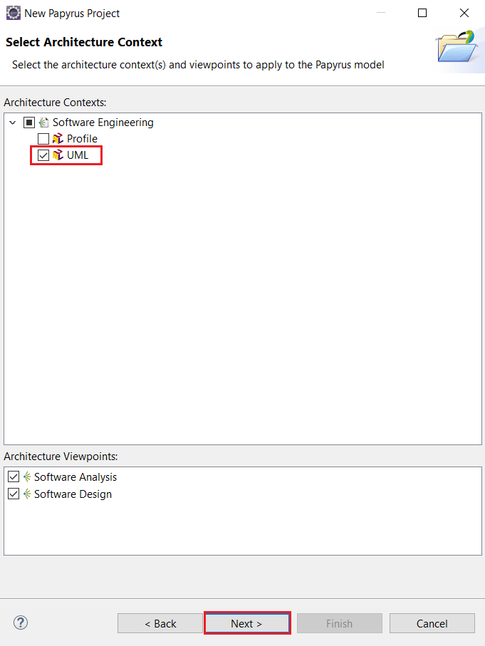
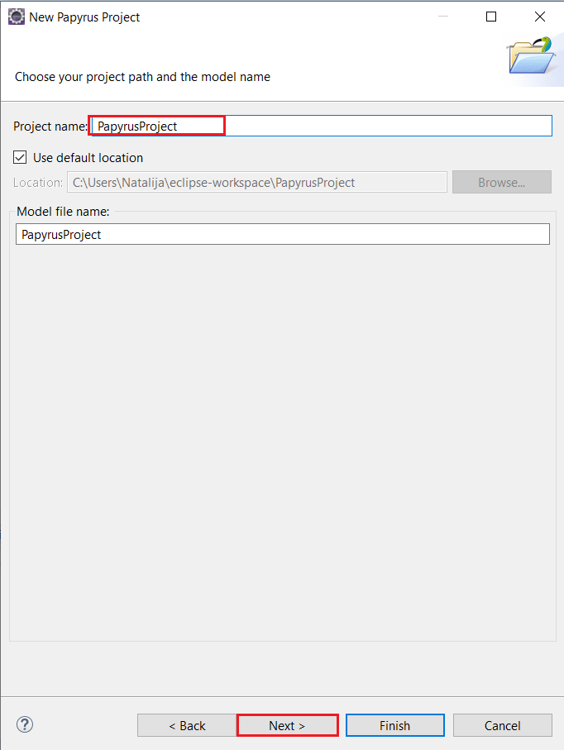
UML - Papyrus

Slide 23
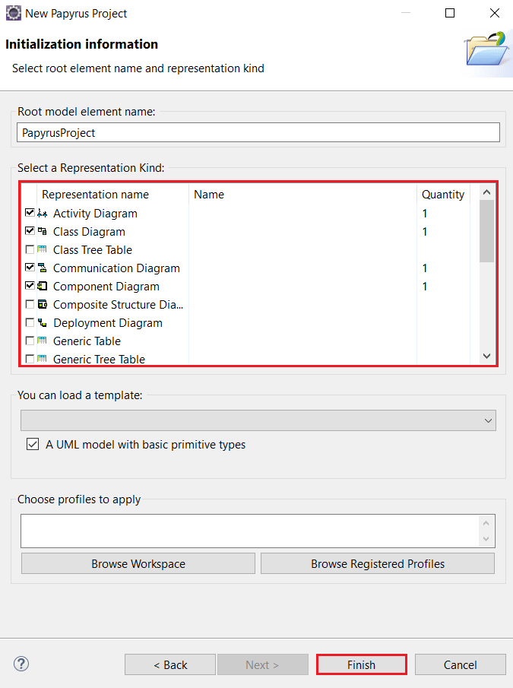
UML - Papyrus
Odabrati samo potrebne dijagrame

Slide 24
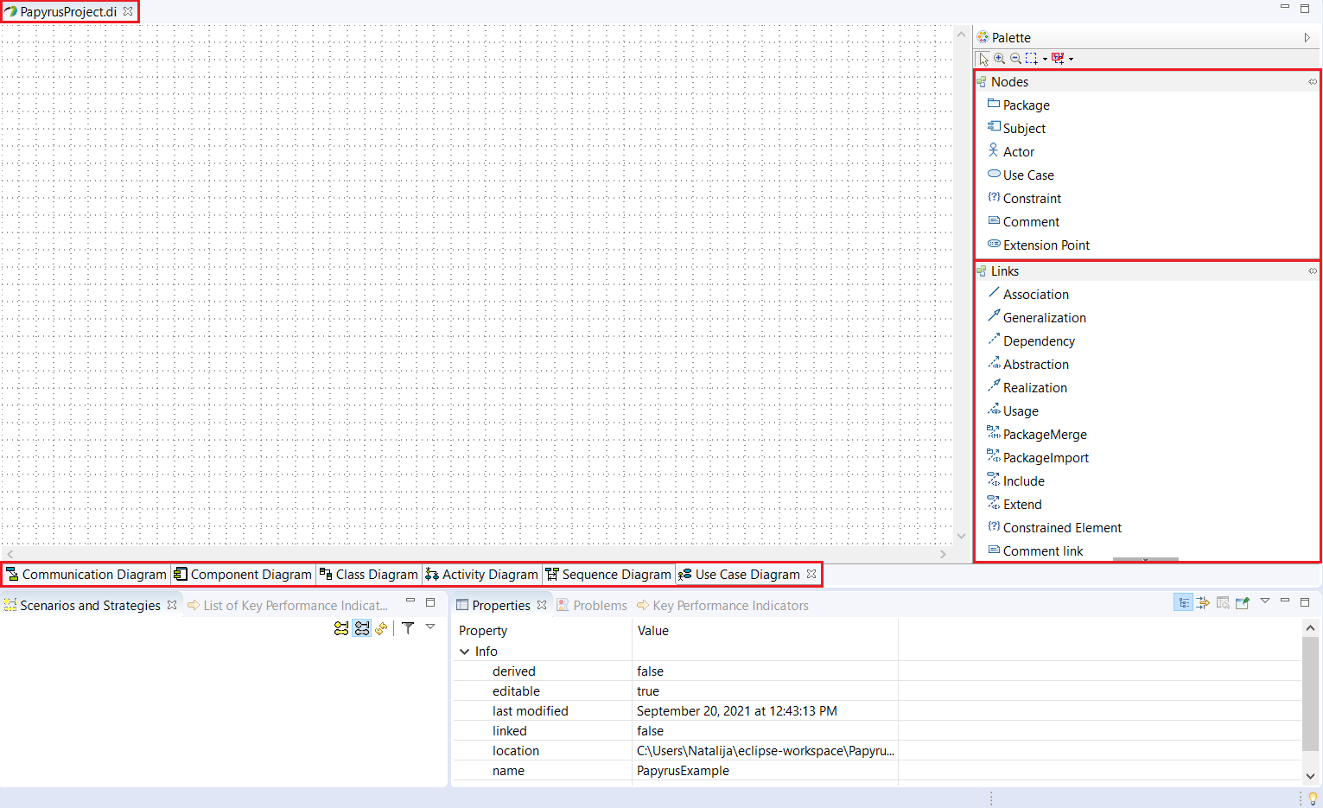
UML - Papyrus
Paleta elemenata za određeni dijagram
Kartice za svaki dijagram

